Slide 1
Tipos, expresiones y control de flujo
TEMA 2

Slide 2
Tipos de datos
Java es un lenguaje altamente tipado, es decir, cada variable debe ser declarada cuidadosamente antes de que pueda ser utilizada.
El tipo de dato de una variable especifica que clase de valor le será asignado.
El tipo de dato le indica al compilador la cantidad de espacio en memoria que será reservada para almacenar la variable, el formato en que será almacenada y las operaciones que pueden realizarse sobre ella.
Aunque el valor de una variable puede cambiar durante la ejecución de un programa, su tipo de dato permanece constante.

Slide 3
Tipos de datos
Existen dos categorías de tipos de datos:
Tipos de datos primitivos: Es un bloque de construcción básico soportado por un lenguaje de programación.
Tipos de datos compuestos: Es un tipo de dato definido a partir de un conjunto de tipos de dato primitivos.

Slide 4
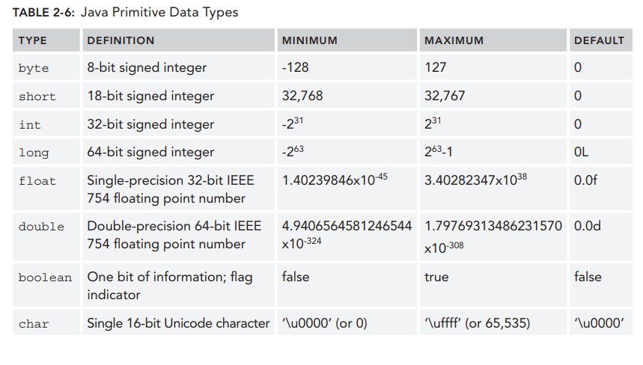
Tipos de datos primitivos
Java soporta ocho tipos de datos primitivos.

Slide 5
Tipos de datos primitivos
Si no se le asigna un valor de inicialización a una variable, se le asignará el valor por defecto automáticamente, esto no es valido para las variables locales.
Los rangos y valores por defecto son uniformes y no dependen de la arquitectura de la máquina en la que se ejecuta Java.

Slide 6
Literales
Una literal es un valor asignado a una variable con un tipo de dato determinado. Las literales de tipo long, float y double pueden terminar con las letras L/l, F/f y D/d respectivamente.
Ejemplos:
boolean overweight = true;
short age = 38;
character initial = ‘B’;
double bmi = 24.2;
double bmi = 24.2d;
float bmi = 0.242e2;

Slide 7
Literales
Las literales de tipo caracter se declaran encerradas entre comillas simples, y pueden representar cualquier carácter de la codificación Unicode.
Existen caracteres especiales conocidos como caracteres de escape que tienen un significado especial. Se utilizan para representar tabuladores, saltos de línea o caracteres que están reservados para la sintaxis del código.
A continuación se muestra una tabla con los caracteres de escape en Java.

Slide 8
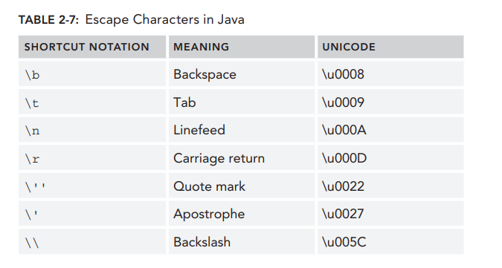
Literales

Slide 9
Operadores
Se puede clasificar a los operadores en las siguientes categorías:
Aritméticos
De asignación
A nivel de bits
Lógicos
Racionales

Slide 10
Operadores aritméticos
Operador | Función
+ | Adición
- | Sustracción
* | Multiplicación
/ | División
% | Modulo(Residuo de la división entera)

Slide 11
Operadores de asignación
Operador | Ejemplo | Significado
= | peso = 70 | Asignación de la literal 70 a la variable peso
+= | peso += 70 | Es igual a peso = peso + 70
-= | peso -= 70 | Es igual a peso = peso – 70
*= | peso *= 70 | Es igual a peso = peso * 70
/= | peso /= 70 | Es igual a peso = peso / 70
%= | peso %= 70 | Es igual a peso = peso % 70
++ | peso = 70 | Es igual a peso = peso + 1
-- | peso = 70 | Es igual a peso = peso - 1

Slide 12
Operadores a nivel de bits
Los operadores a nivel de bits realizan operaciones bit a bit sobre operandos de los tipos long, short, int, char y byte.
Operador | Significado
& | Operación AND
| | Operación OR
^ | Operación XOR
~ | Negación
>> | Corrimiento de bits a la derecha con signo. Si el número es positivo, los bits de la izquierda se llenan con ceros. Si el número es negativo, los bits de la izquierda se llenan con unos.
<< | Corrimiento de bits a la izquierda. Los bits de la derecha se llenan con ceros.
>>> | Corrimiento de bits a la derechas un signo. Los bits de la izquierda se llenan con ceros, sin importar cuál sea el signo del número.

Slide 13
128 | 64 | 32 | 16 | 8 | 4 | 2 | 1
0 | 0 | 0 | 0 | 1 | 1 | 1 | 1
0 | 0 | 1 | 1 | 1 | 1 | 0 | 0
0 | 0 | 0 | 0 | 0 | 0 | 1 | 1
0 | 0 | 0 | 0 | 0 | 0 | 0 | 0

Slide 14
Operadores lógicos
También se les conoce como operadores booleanos debido a que el resultado de una o mas de estas expresiones solo puede ser verdadero o falso.
Las operaciones lógicas se evalúan de izquierda a derecha.
Operador | Significado
&& | Operación AND
|| | Operación OR
^ | Operación XOR
! | Negación

Slide 15
Operadores lógicos – Corto circuito
Los operadores AND (&) y OR (|) también pueden ser utilizados con operandos booleanos, sin embargo, el comportamiento de la operación es distinto.
Las operaciones lógicas presentan un comportamiento conocido como corto circuito. Dependiendo de la operación y la expresión que se encuentre del lado izquierdo, se decide si debe evaluarse también la expresión del lado izquierdo para obtener el resultado final.
Por ejemplo, si se realiza una operación lógica AND (&&) y la expresión del lado izquierdo es falsa, ya no se realizará la evaluación del lado derecho de la expresión pues sin importar cuál sea el resultado de esta, el resultado final de la operación completa será falso.

Slide 16
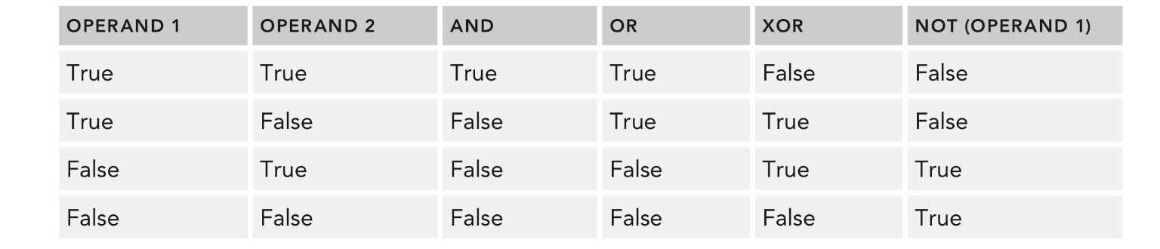
Operadores lógicos

Slide 17
Operadores relacionales
Los operadores relacionales evalúan la relación entre dos operandos numéricos y devuelven un valor booleano como resultado. Consideren los números enteros a=3 y b=2

Slide 18
Operadores relacionales
Operador | Significado | Resultado
> | Verifica sin el valor de la izquierda es mayor al valor de la derecha | True
>= | Verifica sin el valor de la izquierda es mayor o igual al valor de la derecha | True
< | Verifica sin el valor de la izquierda es menor al valor de la derecha | False
<= | Verifica sin el valor de la izquierda es menor o igual al valor de la derecha | False
== | Verifica si el valor de la izquierda es igual al valor de la derecha | False
!= | Verifica si el valor de la izquierda es diferente al valor de la derecha | True

Slide 19
2.4 Tipos y ámbito de las variables

Slide 20
El ámbito de las variables
El lenguaje de programación Java permite la creación de variables en cualquier bloque de código. Podemos definir un bloque de código como cualquier fragmento delimitado por corchetes ({}). Cada que se crea un bloque de código se define un ámbito.
Un ámbito define que elementos serán visibles desde otras partes del programa, además de determinar su tiempo de vida.
De manera general, en Java se definen dos ámbitos generales:
Ámbito de clase
Ámbito de método

Slide 21
Ámbito de clase
En general, en el lenguaje de programación Java, existen 3 tipos de variables desde el punto de vista del ámbito de clase.
Variables de instancia: Son variables que almacenarán el estado de los objetos.
Variables de clase: Son variables que no están ligadas a un objeto, sino que pertenecen a la clase misma.
Variables finales: Son variables que una vez inicializadas no pueden ser modificadas (constantes).

Slide 22
Variables de instancia
Una variable de instancia le pertenece a un objeto; cada objeto de una clase mantiene una copia separada de esa variable, en la cual almacenará un valor que lo caracteriza solamente a él.
Ejemplo: Ver código VarInstancia.java

Slide 23
Variables de instancia - Ejemplo
Las variables de instancia son inicializadas con los valores por defecto al momento de su creación.

Slide 24
Variables de clase
Una variable de clase, conocida formalmente como variable estática, es una variable independiente de los objetos de una clase.
A estas variables se les asigna una localidad de memoria “estática” durante la ejecución de un programa en Java compartida por todos los objetos instanciado a partir de la clase donde son definidas.
Cuando se crea un objeto, este no crea una copia de las variables estáticas; al ser una variable compartida, todos los objetos de una clase pueden manipular su valor.
Es parecida a una variable global en otros lenguajes de programación.

Slide 25
Variable de clase
Debido a que el acceso a una variable estática no depende de la creación de un objeto, es posible acceder a estas variables a través del nombre de la clase:
Ejemplo:
System.out.println(Puntos.numPuntos);

Slide 26
Variable de clase
Aunque no se necesita la creación de un objeto para manipular a una variable estática, si es posible manipularla desde un objeto creado.
Ejemplo:
static int numX;
public static void main(String[] args) {
Puntos a = new Puntos();
a.numX = 20;
}

Slide 27
Palabra reservada static
De forma general, la palabra reservada static se utiliza para definir tanto variables como métodos miembro que pertenecen a una clase y no a una instancia de esta, es decir, son miembros de clase que pueden ser utilizados sin que exista una instancia de dicha clase.

Slide 28
Variables finales
Las variables finales o constantes son variables que son inicializadas solo una vez, y no es posible modificar su valor.
Si se necesita una variable constante compartida por todos los objetos de una clase es posible declarar esa variable como static y final.

Slide 29
Tarea 3
Desarrolle una clase en el lenguaje de programación Java que modele a las circunferencias con radio r, dicha clase deberá contener dos métodos:
Uno para calcular la longitud de la circunferencia.
Uno para calcular el área delimitada por dicha circunferencia.

Slide 30
Ámbito de método
Dentro del ámbito definido por los métodos, el alcance de las variables esta definido por el bloque de código correspondiente al método.
Si el método recibe parámetros, estos también estarán visibles para el código definido en el bloque.
Las variables definidas dentro de este bloque no serán visibles para ningún código fuera de él, es decir, esta protegida de acceso o modificación no autorizada.

Slide 31
Ámbito de método
Los ámbitos pueden anidarse.
Cuando se define un ámbito anidado, el ámbito exterior encierra al ámbito interior de tal forma que las variables del ámbito exterior son visibles para el ámbito interior, sin embargo, las variables del ámbito interior no son visibles para el ámbito exterior, debido a que las variables solo existen dentro del ámbito de su definición.
Cuando termina la ejecución de un bloque de código, las variables creadas dentro de este ámbito son destruidas.

Slide 32
2.3 Arreglos

Slide 33
Arreglos
Un arreglo es un conjunto de elementos del mismo tipo que pueden ser referenciados a través de un identificador común. Cada uno de los elementos contenidos en el arreglo puede ser manipulado a través de un índice.
En el lenguaje de programación Java, es posible declarar un arreglo mediante una de las siguientes formas:
[modificador_acceso] tipo_dato [] nombre_arreglo;
[modificador_acceso] tipo_dato nombre_arreglo[];

Slide 34
Arreglos
La ventaja de emplear la primer forma mostrada es que nos permite crear un conjunto de arreglos del mismo tipo sin los corchetes cuadrados junto a cada identificador.
Ejemplo:
int[] a, b, c;
es equivalente a declarar:
int a[], b[], c[];

Slide 35
Arreglos
Cuando se materializa un arreglo, se debe definir el numero de elementos que contendrá. Los arreglos, al igual que los objetos, se materializan utilizando el operador new, en este paso se asigna la cantidad de memoria necesaria para almacenar todos los elementos.
Ejemplo:
int [] numeros; //declaración, numeros = null
numeros = new int[5]; //materialización y asignación
Cada uno de los elementos del arreglo almacenará el valor por defecto, es este caso 0.

Slide 36
Arreglos
Es posible declarar y crear el arreglo en una sola sentencia.
Ejemplo:
int [] numeros = new int[5];

Slide 37
Arreglos
Los arreglos pueden ser inicializados en el momento de su declaración, mediante la asignación de una lista de elementos separados por comas y encerrados entre llaves.
Ejemplo:
int[] numeros = {0, 1, 2, 3, 4, 5};
Automáticamente se reservará la cantidad de memoria necesaria para almacenar los elementos declarados. En este caso no se necesita el operador new.

Slide 38
Arreglos multidimensionales
En Java los arreglos multidimensionales son arreglos de arreglos. Para declarar un arreglo multidimensional solo se agrega un par de corchetes cuadrados para cada nueva dimensión:
Ejemplo:
int [][] 2D = new int[4][5];

Slide 39
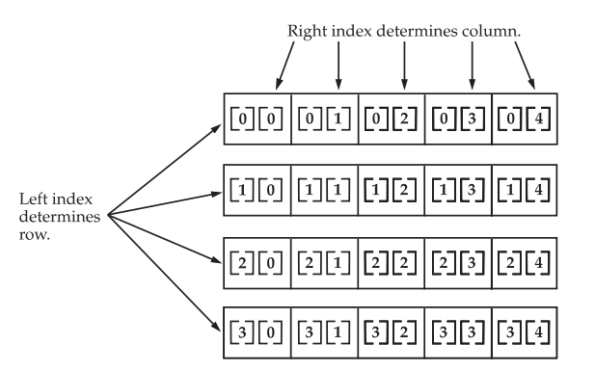
Arreglos multidimensionales

Slide 40
Arreglos multidimensionales
Cuando se reserva memoria para un arreglo multidimensional, solo es necesario reservarla para la primera dimensión y es posible reservar memoria para las demás dimensiones individualmente, debido a que java reserva memoria de forma dinámica.
Ejemplo:
int [][] 2D = new int[4][];

Slide 41
Arreglos multidimensionales
La ventaja de esta propiedad del lenguaje Java es que la cantidad de elementos que se almacene en cada arreglo puede ser diferente.
Ejemplo:
int [][] 2D = new int[4][];
2D[0] = new int[1];
2D[1] = new int[2];
2D[2] = new int[3];
2D[3] = new int[4];

Slide 42
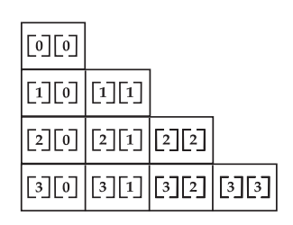
Arreglos multidimensionales

Slide 43
Arreglos multidimensionales
También es posible inicializar arreglos multidimensionales.
double m[][] = {
{ 0*0, 1*0, 2*0, 3*0 },
{ 0*1, 1*1, 2*1, 3*1 },
{ 0*2, 1*2, 2*2, 3*2 },
{ 0*3, 1*3, 2*3, 3*3 }
};

Slide 44
Arreglos
Es posible conocer el número de elementos que contiene un arreglo, a través de la variable length.
Ejemplo:
int [] numeros = {1, 2, 3, 4, 5};
System.out.println(números.length);

Slide 45
Cadenas
En el lenguaje de programación Java, un arreglo de caracteres no puede tratarse como una cadena.
En Java una cadena es un objeto con un conjunto de características mas complejas. Cada cadena creada en Java es un objeto de la clase String.
Los objetos de la clase String son inmutables, es decir, su contenido no puede ser modificado una vez que ha sido creado.
Cada que se crea una modificación, en realidad lo que se esta haciendo es crear un objeto nuevo.

Slide 46
Cadenas
Ejemplo:
String saludo = “Hola”;
saludo += “ como”; //se crea un nuevo objeto de tipo String
//con el contenido de la cadena anterior
saludo += “ estas?”; //se crea un nuevo objeto de tipo String
//con el contenido de la cadena anterior

Slide 47
Tipos de datos abstractos
MiClase referencia = new MiClase();
//referencia materialización en memoria del
// objeto

Slide 48
Ejercicios
Investigar que métodos implementa la clase Scanner para cada tipo de dato primitivo y cadenas existente en el lenguaje de programación Java.
Como funciona la estructura for-each en Java.
Investigar como funciona el método printf de la clase PrintStream en Java.
Comparación de tres números utilizando la estructura if-else:
El programa debe determinar que numero es mayor, que número el menor y si son iguales
Comparación de tres números utilizando el operador ternario.
Realice un programa que reciba cadenas de caracteres, que se detenga cuando reciba la palabra “stop”, si recibe la cadena “seguir” continua la ejecución del ciclo y si recibe cualquier otra cadena debe imprimirla en pantalla. Hacer la implementación con el ciclo for y con el ciclo do-while.

Slide 49
Estructuras de control de flujo del programa
En un lenguaje de programación, las estructuras de control son utilizadas para cambiar el flujo de ejecución de un programa.
Java soporta 3 categorías de control de flujo (además de la secuencial):
Selección
Iteración
Salto

Slide 50
Estructuras de selección
Las estructuras de selección nos permiten cambiar el flujo de ejecución de un bloque de código por medio de la evaluación de alguna condición o variable, las estructuras de selección definidas en el lenguaje de programación Java son:
if – else
switch

Slide 51
Estructuras de selección – if
La sintaxis general de la sentencia if en Java es:
if(expresión_booleana){
//código a ejecutar si se cumple la condición
}
Si la expresión booleana se cumple, se ejecutará el bloque de código entre llaves.

Slide 52
Estructuras de selección – if
Si el código a ejecutar esta compuesto por una sola sentencia, es posible omitir las llaves.
Ver ejemplo ifSimple.java

Slide 53
Estructuras de selección – if
Si la expresión booleana no se cumple, es posible indicar que se realizará otra acción, utilizando la palabra reservada else, la estructura if – else tiene la siguiente sintaxis:
if(expresión_booleana){
//código a ejecutar si se cumple la condición
}
else{
//código a ejecutar si no se cumple la condición
}
No es posible ejecutar una sentencia else sin un if previo.
Ver ejemplo IfElseSimple.java

Slide 54
Estructuras de selección – if
Cuando una sentencia if se encuentra dentro del bloque de código correspondiente a otra sentencia if o else, se dice que esta anidada.
El uso de if anidados es muy común. Cuando se utilizan es necesario tener presente que una sentencia else le pertenecerá al if mas cercano que se encuentre en el mismo bloque.
if(a < b){
if(c > d) System.out.println("Primer if en el bloque");
if(b == a) System.out.println("b y a son iguales!!!");
else System.out.println("else correspondiente al if anterior");
}

Slide 55
Estructuras de selección – if
A partir de los if anidados es posible crear una estructura conocida como “escalera” if – else – if, que tiene la siguiente sintaxis:
if(expresión_booleana_1) sentencia1;
else if(expresión_booleana_2) sentencia2;
else if(expresión_booleana_3) sentencia3;
…
else sentencia_n;

Slide 56
Estructuras de selección – if
Las sentencias en una escalera if – else – if se ejecutan de arriba hacia abajo, de tal forma que cuando se cumple una de ellas las demás son descartadas. Y si ninguna se cumple, se ejecutará el ultimo else, el cual se considera como el comportamiento por defecto.
Ver ejemplo IfAnidados.java

Slide 57
Estructuras de selección – switch
Existe una mejor alternativa a utilizar la escalera de if – else – if, la estructura switch.
Esta estructura permite elegir un camino de ejecución del flujo de un programa evaluando el valor de una variable.
La estructura switch tiene la siguiente sintaxis:

Slide 58
Estructuras de selección – switch
switch(variable){
case valor_1:
sentencia_1;
break;
case valor_2:
sentencia_2;
break;
…
case valor_n:
sentencia_n;
break;
default:
sentencia_n+1;
break;
}

Slide 59
Estructuras de selección – switch
La variable a evaluar puede ser de tipo byte, short, int o char.
El valor de la variable es comparado con cada valor expresado en las sentencias case, y solo se ejecutará el código de aquella sentencia case cuyo valor sea igual al de la variable evaluada.
Los valores de las sentencias case deben ser del mismo tipo que la variable a evaluar, y deben ser únicos, no deben existir casos duplicados.
Si el valor de la variable no coincide con ninguno de los casos, entonces se ejecutará el bloque de código definido como default.
Ver ejemplo EjemploSwitch.java

Slide 60
Sentencias iterativas
Las sentencias iterativas en Java son:
for
while
do - while
Estas sentencias crean lo que comúnmente se conoce como ciclos.
Un ciclo ejecuta repetidamente el mismo conjunto de instrucciones hasta que se cumpla una condición de terminación.

Slide 61
While
El ciclo while es la sentencia de repetición más fundamental de Java. Repite una declaración o bloque mientras que su expresión de control sea verdadera. Aquí está su forma general:
while(expresión_de_control) {
// código
}
Ver ejemplo While.java

Slide 62
While
La condición puede ser cualquier expresión booleana. El código dentro del ciclo se ejecutará siempre que la expresión condicional sea verdadera. Cuando la condición se vuelve falsa, el control pasa a la siguiente línea de código que sigue inmediatamente al ciclo.
Como el ciclo while evalúa su expresión condicional en la parte superior del ciclo, el cuerpo del ciclo no se ejecutará ni una sola vez si la condición es falsa para empezar.
Ver ejemplo While2.java

Slide 63
While
El cuerpo de un ciclo while (o cualquier otro de los ciclos en Java) puede estar vacío. Esto es porque las sentencias nulas (que constan solo de un punto y coma) son sintácticamente válidas en Java.
Profesionalmente, los ciclos cortos se codifican nulos con frecuencia, cuando la expresión de control puede manejar todos los detalles en sí.

Slide 64
Do-While
Si la expresión condicional que controla un ciclo while es inicialmente falsa, entonces el cuerpo del ciclo no se ejecutará en absoluto, sin embargo, hay momentos en los que desea probar la terminación expresión al final del ciclo en lugar de al principio. Para estos fines, se utiliza el ciclo do-while.
El ciclo do-while siempre ejecuta el bloque de código que contiene al menos una vez, porque su expresión condicional está en la parte inferior del ciclo.

Slide 65
Do-While
La forma general del ciclo do-while es la siguiente:
do {
//código
} while (expresión_de_control);

Slide 66
Do-While
Cada iteración del ciclo do-while ejecuta primero el cuerpo del ciclo y luego evalúa la expresión condicional, si esta expresión es verdadera, el ciclo se repetirá, de lo contrario, el ciclo termina.
Un ejemplo del uso del ciclo do-while es la implementación de menús para el usuario.
Ver ejemplo Menu.java

Slide 67
For
En Java existen dos formas del ciclo for. El primero es la forma tradicional. La segunda es el formato conocido como “for-each".
La forma general del formato tradicional es la siguiente:
for(initializacion; condicion; iteracion) {
// código
}

Slide 68
For
El ciclo for funciona de la siguiente manera. Cuando el ciclo comienza, se ejecuta por primera vez la parte de inicialización. Generalmente, esta es una expresión que establece el valor de la variable de control del ciclo, que actúa como un contador que controla el ciclo.
Es importante entender que la expresión de inicialización solo se ejecuta una vez.

Slide 69
For
El siguiente paso es evaluar la expresión condicional, la cual debe ser una expresión booleana.
Se compara la variable de control del ciclo contra un valor objetivo. Si esta expresión es verdadera, entonces se ejecuta el cuerpo del ciclo. Si es falso, el ciclo termina.

Slide 70
For
El último paso es la iteración.
Esta suele ser una expresión que incrementa o disminuye la variable de control del ciclo. El ciclo luego itera, primero evaluando la expresión condicional, luego ejecutando el código del ciclo y luego ejecutando la expresión de iteración con cada pase. Este proceso se repite hasta que la expresión de control es falsa.
A menudo, la variable que controla un ciclo for solo es necesaria para el ciclo y no se utiliza en otra parte del programa. Cuando este es el caso, es posible declarar la variable dentro de la definición de la inicialización del ciclo for.

Slide 71
For
Ver ejemplo ForTick.java
Es importante puntualizar que cuando se declara una variable dentro de la sección de inicialización del ciclo for, el ámbito de esta será el ciclo for solamente, y dejará de existir al finalizar el ciclo.

Slide 72
For
Habrá momentos en los que deseará incluir más de una declaración en la inicialización e iteración del ciclo for.
Para permitir que dos o más variables controlen un ciclo for, Java permite incluir múltiples declaraciones en las secciones de inicialización e iteración de for. Cada declaración debe estar separada de la siguiente por una coma.
Ver ejemplo Coma.java

Slide 73
For – versión for-each
Un ciclo de estilo foreach está diseñado para recorrer una colección de objetos, como una matriz, de forma estrictamente secuencial de principio a fin.
A diferencia de otros lenguajes de programación como C#, que implementan la palabra reservada foreach para este fin, Java soporta esta funcionalidad agregándola al ciclo for.
El estilo for-each de for también se conoce como ciclo for mejorado.

Slide 74
For-each
La forma general de declarar la versión for-each del ciclo for es la siguiente:
for(tipo_dato var : coleccion) {
//Código
}
Donde var es la variable de iteración, que recibira a cada uno de los elementos de la colección la cual debe ser del mismo tipo de la variable de iteración declarada.

Slide 75
For-each
Con cada iteración, un elemento de la colección se obtiene y se almacena en la variable de iteración. El ciclo se repite hasta que se ha obtenido el ultimo elemento de la colección.

Slide 76
Sentencias de salto
Son estructuras que transfieren el control del flujo de un programa a otra parte del código, Java soporte 3 sentencias de salto:
break
continue
return

Slide 77
Sentencias de salto – break
La palabra reservada break detiene la ejecución de un bloque de código, ya sea el código de una sentencia case dentro de una estructura switch o un ciclo.
Ver ejemplo BreakEnCiclos.java

Slide 78
Sentencia de salto – Break
La sentencia break se puede utilizar en ciclos anidados, en dicha estructura, break terminará la ejecución del ciclo en el que se encuentre contenida, permitiendo que cualquier ciclo exterior continúe con su ejecución.
Ver el código BreakLoop3.java

Slide 79
Break como una forma de GoTo
El lenguaje de programación Java permite el uso de la palabra break como una forma de goto, en lenguajes como C, la sentencia goto permite un salto “arbitrario” dentro del código de un programa, lo cual hace que el código sea mas difícil de entender y mantener.
Sin embargo, es posible que exista una razón en la que sea justificable el uso de goto, como salir de un conjunto de ciclos anidados, por esta razón, el lenguaje Java permite el uso de break como una forma de goto.

Slide 80
Break como una forma de GoTo
Este tipo de break transfiere el flujo del programa al final del bloque de código elegido para el salto. Para determinar a que bloque se debe saltar, se hace uso de una etiqueta.
La sintaxis es la siguiente:
break etiqueta;
El bloque etiquetado debe ser un bloque que encierre la sentencia break, aunque no es necesario que se trate del bloque que lo contiene de forma inmediata. Ver el código BreakAsGoTo.java

Slide 81
Sentencia de salto – continue
La sentencia continue permite que se lleve a cabo un salto a la siguiente iteración en un ciclo, evitando la ejecución de cualquier código que estuviera definido después de su declaración.
En los ciclos while y do-while, continue transfiere el flujo del programa a la evaluación de la expresión booleana.
En el ciclo for, el flujo del programa se transfiere a la sentencia de iteración y posteriormente a la evaluación de la expresión de control.
Ver código ContinueConCiclos.java

Slide 82
Sentencias de salto – continue
Al igual que con la sentencia break, es posible utilizar una etiqueta para definir cual será el ciclo cuya iteración será saltada.
Ver TablaTriangular.java

Slide 83
Sentencia de salto – return
La sentencia return se utiliza para salir de la ejecución de un método y devolver el control del programa al elemento que ha hecho la invocación.

